Slide 1

中小企業の経営者になって「利益と社員への還元」を考えてみよう
2026.5.●
経理課 神中
人件費は企業経営における最も大きな固定費
売上高
変動費
もっと社員に還元したいが
返済や設備投資まで
考えると…
付加価値
固定費
人件費
その他
現金支出を伴わない
固定費の繰り戻し
（例：減価償却費）
税引前利益
（経常利益）
税金
返済
税引後利益
税引後利益
設備投資
繰越分

Slide 2
中小企業の経営者が考える理想の人件費バランス
2026.5.●
経理課 神中
人件費は売上ではなく付加価値から分配（粗利益ベースの3つのチェックポイント）
①労働分配率が40～50%台
生み出している粗利益に占める人件費の割合。
高すぎると、社員が給与に見合う働き方をしていない、
あるいは人員が多い可能性。
売上高
1,000
変動費
400
労働分配率
＝人件費÷粗利益
＝45%
付加
価値
600
固定費
540
人件費 270
給与 200
法定福利費・福利厚生費等 70
その他 270
税引前利益
60
②給与の3倍の粗利益
3倍を下回っていると、会社運営に
必要な支出・返済・投資を賄えない。
→社員の貢献度も「粗利益」で評価
③税引前利益は粗利益の10～20%
＝税引前利益÷粗利益
＝10%

Slide 3

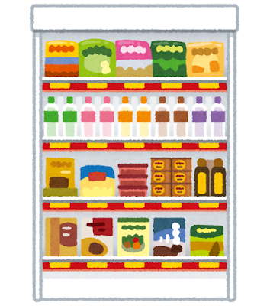
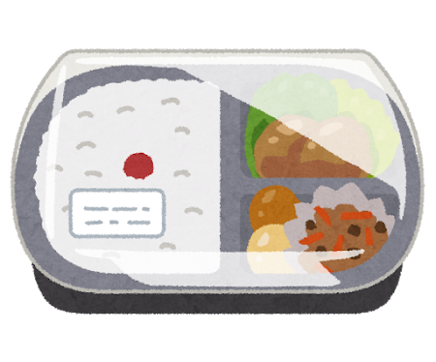
社員に還元できるのはどんなとき？（1）粗利益の増加
2026.5.●
経理課 神中
「ウチにしかできない!」手間や内製化が還元に繋がる（付加価値＝顧客満足）
商品を仕入れて陳列だけのスーパー
手作り惣菜が売りのスーパー
売上高
1,000
変動費
400
材料や外注費などの「外部支出」
＝外から買ってきたもの
＝他社の価値
売上高
1,000
1,200
変動費
400
社員に還元
できそうだ!!
付加
価値
600
付加
価値
600
800
固定費
540
社内のヒト・技術・設備で誕生
＝自社の価値
（顧客満足の源泉）
税引前利益
60 260
※簡便的に、固定費は変動しないものとする。

Slide 4
社員に還元できるのはどんなとき？（2）その他固定費の削減
2026.5.●
経理課 神中
「こんなに必要？」の疑問・知恵・工夫が還元に繋がる（必要な固定費の見極め）
税引前利益が粗利益の15%になる金額まで
社員に還元できそうだ!!
売上高
1,000
変動費
400
付加
価値
600
固定費
540 480
人件費 270
給与 200
法定福利費・福利厚生費等 70
他 270 210
税前益
60 120
対粗利益
20%

Slide 5
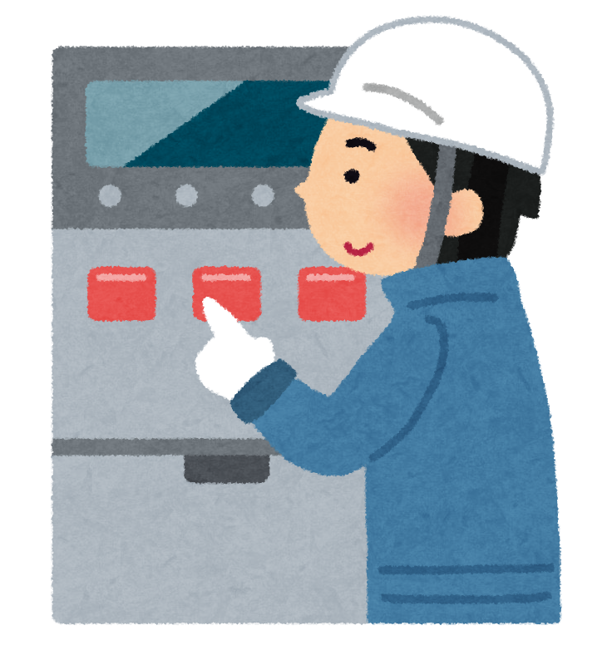
【まとめ】月20万円の給与をもらうために付加価値はいくら必要？
2026.5.●
経理課 神中
宮崎Cには伸びしろがいっぱい！改心＆考動でパフォーマンス向上に努めましょう！
付加価値
40万円
給与 13万円
給与 20万円
付加価値
60万円
付加価値が40万円
に留まる場合の
適正給与は月13万円
月20万円の給与には
60万円の付加価値！
単価レート
単価レート
41円/分
×480分/日×20日
＝393,600円
パフォーマンス
1.5倍向上で…
60円/分
×480分/日×20日
＝576,000円

